Slide 1
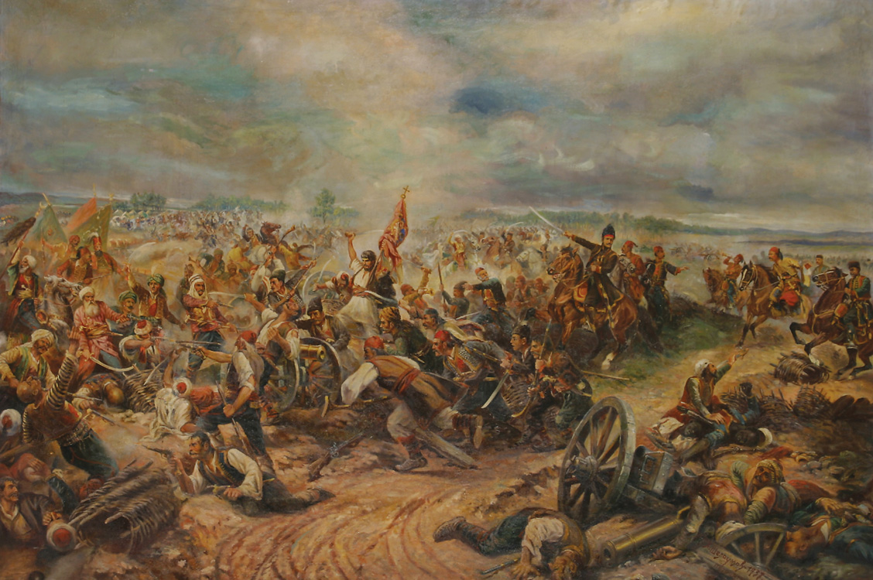
ПРАВЦИ ИСТРАЖИВАЊА
МЛАДИ И СРБИСТИКА
ФОЛКЛОРИСТИЧКИ КАМП
МОТИВ ИЗДАЈЕ У НАРОДНИМ ЕПСКИМ ПЈЕСМАМА O КОСОВСКОM БОЈУ
Косовски бој у народним епским пјесмама
Генеза мотива издаје
Вук Бранковић – оптужени издајнк
Историјски и епски лик Вука Бранковића
Мjесто мотива издаје у цjелини епске традиције о Косовском боју
Анђела Радовић
ЈУ СШЦ „Пале“, Пале
III разред
Ментор: мср Дејан Илић
Институт за књижевност и уметност, Београд

Slide 2
МЛАДИ И СРБИСТИКА
ФОЛКЛОРИСТИЧКИ КАМП
ПРАВЦИ ИСТРАЖИВАЊА
КОСОВСКИ БОЈ – ПОБЈЕДА ИЛИ ПОРАЗ?
О једној од најважнијих битки српске историје, а свакако најопјеванијој, мало се шта поуздано зна. Исход боја је нејасан.
У почетку, исход битке је посматран као хришћанска побједа. Међутим, временом се увријежило мишљење о поразу.
Временом, усљед преношења усмених наратива и тешке покосовске историјске стварности, бој се почиње перципирати као пораз.
„Српска војска посматрана као целина, није претрпела пораз у класичном смислу те речи, ипак Срби су на Косову изгубили рат против Турака” (Благојевић 2009: 28).
„Битка која се одиграла 15/28. јуна 1389. године између Срба и Турака на Косову пољу недалеко од Приштине, средишња је тема српске уметне епике.“ (Петровић 2001: 5).
Косовски бој у народним епским пјесмама
Генеза мотива издаје
Вук Бранковић – оптужени издајнк
Историјски и епски лик Вука Бранковића
Мjесто мотива издаје у цjелини епске традиције о Косовском боју
Анђела Радовић
ЈУ СШЦ „Пале“, Пале
III разред
Ментор: мср Дејан Илић
Институт за књижевност и уметност, Београд

Slide 3
ПРАВЦИ ИСТРАЖИВАЊА
КОСОВСКИ БОЈ – ПОБЈЕДА ИЛИ ПОРАЗ?
ГЕНЕЗА МОТИВА ИЗДАЈЕ
У најстаријим изворима о издаји се говори тек као о гласини.
Пећки летопис несигурно спомиње постојање издаје:„ Не знам шта истинито да кажем о овоме, је ли га издао неко од његових храњеника или је то, пак, суд Божији који се зби над њим” (Грковић, прир. 1993: 148).
Дукин преводилац – издваја се појединац издајник и именује као Драгослав Пробишић.
Мавро Орбин, Краљевство Словена (1601) – први познати текст у ком је издајник назван именом Вука Бранковића
О једној од најважнијих битки српске историје, а свакако најопјеванијој, мало се шта поуздано зна. Исход боја је нејасан.
У почетку, исход битке је посматран као хришћанска побједа. Међутим, временом се увријежило мишљење о поразу.
Временом, усљед преношења усмених наратива и тешке покосовске историјске стварности, бој се почиње перципирати као пораз.
„Српска војска посматрана као целина, није претрпела пораз у класичном смислу те речи, ипак Срби су на Косову изгубили рат против Турака” (Благојевић 2009: 28).
„Битка која се одиграла 15/28. јуна 1389. године између Срба и Турака на Косову пољу недалеко од Приштине, средишња је тема српске уметне епике.“ (Петровић 2001: 5).
Косовски бој у народним епским пјесмама
Генеза мотива издаје
Вук Бранковић – оптужени издајнк
Историјски и епски лик Вука Бранковића
Мjесто мотива издаје у цjелини епске традиције о Косовском боју

Slide 4

ВУК БРАНКОВИЋ – ИСТОРИЈСКА ЛИЧНОСТ
КОСОВСКИ БОЈ – ПОБЈЕДА ИЛИ ПОРАЗ?
ГЕНЕЗА МОТИВА ИЗДАЈЕ
У најстаријим изворима о издаји се говори тек као о гласини.
Пећки летопис несигурно спомиње постојање издаје:„ Не знам шта истинито да кажем о овоме, је ли га издао неко од његових храњеника или је то, пак, суд Божији који се зби над њим” (Грковић, прир. 1993: 148).
Дукин преводилац – издваја се појединац издајник и именује као Драгослав Пробишић.
Мавро Орбин, Краљевство Словена (1601) – први познати текст у ком је издајник назван именом Вука Бранковића
О једној од најважнијих битки српске историје, а свакако најопјеванијој, мало се шта поуздано зна. Исход боја је нејасан.
У почетку, исход битке је посматран као хришћанска побједа. Међутим, временом се увријежило мишљење о поразу.
Временом, усљед преношења усмених наратива и тешке покосовске историјске стварности, бој се почиње перципирати као пораз.
„Српска војска посматрана као целина, није претрпела пораз у класичном смислу те речи, ипак Срби су на Косову изгубили рат против Турака” (Благојевић 2009: 28).
„Битка која се одиграла 15/28. јуна 1389. године између Срба и Турака на Косову пољу недалеко од Приштине, средишња је тема српске уметне епике.“ (Петровић 2001: 5).
Вук Бранковић, један је од обласних господара, син моћног и угледног Бранка Младеновића. Зет кнеза Лазара уз којег је доживео велики успон и постао један од најутицајнијих велможа.
Бој се одвијао на Вуковој територији, па у случају пораза није имао куда побећи.
Након боја Вук наставља да пружа отпор Османлијама и покушава да се уздигне међу осталим великашима и заузме Лазарево место.
Био је политички противник кнегиње Милице, страдао је у турском заточеништву (1397).

Slide 5
ВУК БРАНКОВИЋ – ИСТОРИЈСКА ЛИЧНОСТ
ВУК БРАНКОВИЋ - ИЗДАЈНИК
ГЕНЕЗА МОТИВА ИЗДАЈЕ
„ Као што је име Јуде Искариотског постало синоним за највећег издајника у хришћанском свету, због тога што је издао Исуса Христа, тако је и име Вука Бранковића постало синоним за највећег издајника српског народа. ” (Благојевић 2009:1)
Проклетство породице Бранковић – Вук, Ђурађ, Проклета Јерина
Вук се у Краљевству Словена представља и као клеветник.
Постоје бројне теорије зашто је баш именом Вука Бранковића назван косовски издајник – преношење мотива издаје с његовог сина Ђурђа који није учествовао у Другом косовском боју (1448), католичка пропаганда вере, историјско непријатељство Лазаревих зетова.
„Вук Бранковић није издао Лазара на Косову. Он је изневерио Милицу после Косоваˮ (Љубинковић 2018: 78)
Вук Бранковић, један је од обласних господара, син моћног и угледног Бранка Младеновића. Зет кнеза Лазара уз којег је доживео велики успон и постао један од најутицајнијих велможа.
Бој се одвијао на Вуковој територији, па у случају пораза није имао куда побећи.
Након боја Вук наставља да пружа отпор Османлијама и покушава да се уздигне међу осталим великашима и заузме Лазарево место.
Био је политички противник кнегиње Милице, страдао је у турском заточеништву (1397).
У најстаријим изворима о издаји се говори тек као о гласини.
Пећки летопис несигурно спомиње постојање издаје:„ Не знам шта истинито да кажем о овоме, је ли га издао неко од његових храњеника или је то, пак, суд Божији који се зби над њим” (Грковић, прир. 1993: 148).
Дукин преводилац – издваја се појединац издајник и именује као Драгослав Пробишић.
Мавро Орбин, Краљевство Словена (1601) – први познати текст у ком је издајник назван именом Вука Бранковића
„ Као што је име Јуде Искариотског постало синоним за највећег издајника у хришћанском свету, због тога што је издао Исуса Христа, тако је и име Вука Бранковића постало синоним за највећег издајника српског народа. ” (Благојевић 2009:1)
Проклетство породице Бранковић – Вук, Ђурађ, Проклета Јерина
Вук се у Краљевству Словена представља и као клеветник.
Постоје бројне теорије зашто је баш именом Вука Бранковића назван косовски издајник – преношење мотива издаје с његовог сина Ђурђа који није учествовао у Другом косовском боју (1448), католичка пропаганда вере, историјско непријатељство Лазаревих зетова.
„Вук Бранковић није издао Лазара на Косову. Он је изневерио Милицу после Косоваˮ (Љубинковић 2018: 78)

Slide 6
ВУК БРАНКОВИЋ – ИСТОРИЈСКА ЛИЧНОСТ
ВУК БРАНКОВИЋ - ИЗДАЈНИК
ЕПСКИ ЛИК ВУКА БРАНКОВИЋА
„ Као што је име Јуде Искариотског постало синоним за највећег издајника у хришћанском свету, због тога што је издао Исуса Христа, тако је и име Вука Бранковића постало синоним за највећег издајника српског народа. ” (Благојевић 2009:1)
Проклетство породице Бранковић – Вук, Ђурађ, Проклета Јерина
Вук се у Краљевству Словена представља и као клеветник.
Постоје бројне теорије зашто је баш именом Вука Бранковића назван косовски издајник – преношење мотива издаје с његовог сина Ђурђа који није учествовао у Другом косовском боју (1448), католичка пропаганда вјере, историјско непријатељство Лазаревих зетова.
„Вук Бранковић није издао Лазара на Косову. Он је изневерио Милицу после Косоваˮ (Љубинковић 2018: 78)
Вук Бранковић се у народним пјесмама посматра као:
Клеветник
Подругљив
Саможив
Издајник
Властољубив
Завидан
„Проклетˮ
У сцени кнежеве вечере Лазар му чашу напија по господству, али не и по другим врлинама. Приказан је како сједи на врху стола с десне стране самог кнеза, док је Милош у зачељу.
Вук Бранковић, један је од обласних господара, син моћног и угледног Бранка Младеновића. Зет кнеза Лазара уз којег је доживео велики успон и постао један од најутицајнијих велможа.
Бој се одвијао на Вуковој територији, па у случају пораза није имао куда побећи.
Након боја Вук наставља да пружа отпор Османлијама и покушава да се уздигне међу осталим великашима и заузме Лазарево место.
Био је политички противник кнегиње Милице, страдао је у турском заточеништву (1397).

Slide 7
МОТИВ ИЗДАЈЕ И ЛОГИКА КОСОВСКЕ ЕПИКЕ
ЕПСКИ ЛИК ВУКА БРАНКОВИЋА
ВУК БРАНКОВИЋ - ИЗДАЈНИК
„ Као што је име Јуде Искариотског постало синоним за највећег издајника у хришћанском свету, због тога што је издао Исуса Христа, тако је и име Вука Бранковића постало синоним за највећег издајника српског народа. ” (Благојевић 2009:1)
Проклетство породице Бранковић – Вук, Ђурађ, Проклета Јерина
Вук се у Краљевству Словена представља и као клеветник.
Постоје бројне теорије зашто је баш именом Вука Бранковића назван косовски издајник – преношење мотива издаје с његовог сина Ђурђа који није учествовао у Другом косовском боју (1448), католичка пропаганда вере, историјско непријатељство Лазаревих зетова.
„Вук Бранковић није издао Лазара на Косову. Он је изневерио Милицу после Косоваˮ (Љубинковић 2018: 78)
„ Као што је име Јуде Искариотског постало синоним за највећег издајника у хришћанском свету, због тога што је издао Исуса Христа, тако је и име Вука Бранковића постало синоним за највећег издајника српског народа. ” (Благојевић 2009:1)
Проклетство породице Бранковић – Вук, Ђурађ, Проклета Јерина
Вук се у Краљевству Словена представља и као клеветник.
Постоје бројне теорије зашто је баш именом Вука Бранковића назван косовски издајник – преношење мотива издаје с његовог сина Ђурђа који није учествовао у Другом косовском боју (1448), католичка пропаганда вјере, историјско непријатељство Лазаревих зетова.
„Вук Бранковић није издао Лазара на Косову. Он је изневерио Милицу после Косоваˮ (Љубинковић 2018: 78)
Вук Бранковић се у народним пјесмама посматра као:
Клеветник
Подругљив
Саможив
Издајник
Властољубив
Завидан
„Проклетˮ
У сцени кнежеве вечере Лазар му чашу напија по господству, али не и по другим врлинама. Приказан је како сједи на врху стола с десне стране самог кнеза, док је Милош у зачељу.
Двије су основне мотивације пораза на Косову – есхатолошка и витешка, ратничка.
Издаја je носилац ратничке мотивације пораза. Њоме се објашњава како је до пораза дошло упркос јунаштву српских витезова: „Тад би Лаза надвладао Турке / Бог убио Вука Бранковића / Он издаде Србе на Косовуˮ (Вук II, 46).
Мотив издаје доприноси динамичности и драматичности приче.
Поред спољашњег, јавља се и унутрашњи непријатељ. Успостављају се нове везе између ликова.
Подвиг оклеветаног јунака чини се већим и значајнијим у поређењу са недјелом издаје.

Slide 8
ЛИТЕРАТУРА
ЕПСКИ ЛИК ВУКА БРАНКОВИЋА
МОТИВ ИЗДАЈЕ И ЛОГИКА КОСОВСКЕ ЕПИКЕ
Двије су основне мотивације пораза на Косову – есхатолошка и витешка, ратничка.
Издаја je носилац ратничке мотивације пораза. Њоме се објашњава како је до пораза дошло упркос јунаштву српских витезова: „Тад би Лаза надвладао Турке / Бог убио Вука Бранковића / Он издаде Србе на Косовуˮ (Вук II, 46).
Мотив издаје доприноси динамичности и драматичности приче.
Поред спољашњег, јавља се и унутрашњи непријатељ. Успостављају се нове везе између ликова.
Подвиг оклеветаног јунака чини се већим и значајнијим у поређењу са недјелом издаје.
Вук Бранковић се у народним пјесмама посматра као:
Клеветник
Подругљив
Саможив
Издајник
Властољубив
Завидан
„Проклетˮ
У сцени кнежеве вечере Лазар му чашу напија по господству, али не и по другим врлинама. Приказан је како сједи на врху стола с десне стране самог кнеза, док је Милош у зачељу.
Благојевић 2009: Милош Благојевић, „О издаји и невери Вука Бранковића“, Зборник Матице српске за историју, бр. 79–80, Нови Сад, 7–42.
Зуковић 2019: Љубомир Зуковић, „Обилић и Бранковић – подвижник и издајник“, (15–20), у: Косово у усменој и средњовековној књижевности, Нови Сад: Агора; Крушевац: Народна библиотека.
Љубинковић 2010: Ненад Љубинковић, „Косовска битка у своме времену и у виђењу потомака или логика развоја епских легенди о Косовском боју“, (257–286), у: Трагања и одговори, Београд: Институт за књижевност и уметност.
Љубинковић 2018: Ненад Љубинковић, Од Косовске битке до косовске легенде, Нови Сад: Матица српска, 2018.
Михаљчић 1989: Раде Михаљчић, Јунаци косовске легенде, Београд: БИГЗ
Петровић 2001: Соња Петровић, Косовска битка у усменој поезији, Београд: Гутенбергова галаксијa.
Ређеп 1998: Јелка Ређеп, „Издаја и слобода: мотив издаје на Косову“, (247–253), у: Убиство владара, Нови Сад: Прометеј.

Slide 9
МОТИВ ИЗДАЈЕ И ЛОГИКА КОСОВСКЕ ЕПИКЕ
ЛИТЕРАТУРА
Благојевић 2009: Милош Благојевић, „О издаји и невери Вука Бранковића“, Зборник Матице српске за историју, бр. 79–80, Нови Сад, 7–42.
Зуковић 2019: Љубомир Зуковић, „Обилић и Бранковић – подвижник и издајник“, (15–20), у: Косово у усменој и средњовековној књижевности, Нови Сад: Агора; Крушевац: Народна библиотека.
Љубинковић 2010: Ненад Љубинковић, „Косовска битка у своме времену и у виђењу потомака или логика развоја епских легенди о Косовском боју“, (257–286), у: Трагања и одговори, Београд: Институт за књижевност и уметност.
Љубинковић 2018: Ненад Љубинковић, Од Косовске битке до косовске легенде, Нови Сад: Матица српска, 2018.
Михаљчић 1989: Раде Михаљчић, Јунаци косовске легенде, Београд: БИГЗ
Петровић 2001: Соња Петровић, Косовска битка у усменој поезији, Београд: Гутенбергова галаксијa.
Ређеп 1998: Јелка Ређеп, „Издаја и слобода: мотив издаје на Косову“, (247–253), у: Убиство владара, Нови Сад: Прометеј.
Двије су основне мотивације пораза на Косову – есхатолошка и витешка, ратничка.
Издаја je носилац ратничке мотивације пораза. Њоме се објашњава како је до пораза дошло упркос јунаштву српских витезова: „Тад би Лаза надвладао Турке / Бог убио Вука Бранковића / Он издаде Србе на Косовуˮ (Вук II, 46).
Мотив издаје доприноси динамичности и драматичности приче.
Поред спољашњег, јавља се и унутрашњи непријатељ. Успостављају се нове везе између ликова.
Подвиг оклеветаног јунака чини се већим и значајнијим у поређењу са недјелом издаје.

